Slide 1
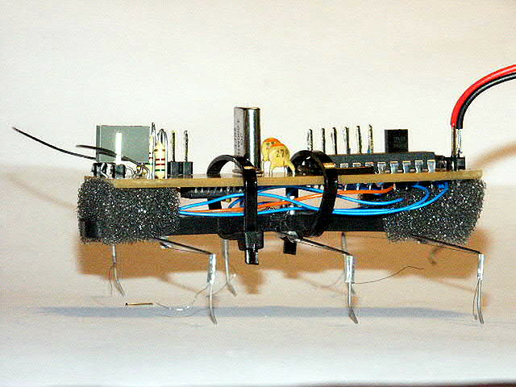
Regulador tensión a 5v
Driver de potencia para alambres musculares
Antenas con sensores de contacto
Reloj del microcontrolador (4Mhz)
Alimentación externa (9v)
7’5 cm
Microcontrolador PIC16F84 en formato SOIC con programa de control
Alambres musculares

